Slide 1
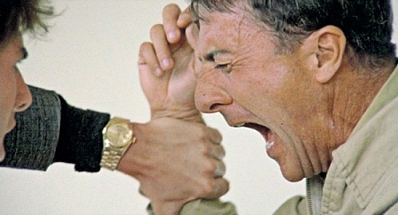
Лекция 11. Культура и психическое здоровье

Slide 2

Рекомендуемая литература:
Учебная литература:
Аймаганбетова О.Х. Введение в кросс-культурную психологию. - Алматы: КазНУ, 2019.
Бердибаева С.К. Түлға психологиясы. Учебное пособие. – Алматы: Қазақ университеті, 2016.
Berry J. W. The Directories of Cross-Cultural Psychology: Building a Network, 2007.
Жубаназарова Н.С. Жас ерекшеліқ психологиясы. – Алматы: МОН, 2015.
Sanderson a., safdar S. Social psychology. - university of Guelph. Wiley-sons. Canada. Ltd., 2020.
Лебедева Н.М. Введение в этническую и кросс-культурную психологию. - М.: Изд. Дом «Ключ», 2013. – 224 с.
Мацумото Д. Психология и культура /перевод с анг. – СПб.: Изд.дом на Неве, 2012. – 500с.
Material Culture: Still 'Terra Incognita' for Psychology Today? //Academic Journal. By: Moro, Christiane. Europe's Journal of Psychology. May 2015, vol. 11, Issue 2. - P.172-176. DOI: 10.5964/ejop.v11i2.995. Database: Academic Search Complet.
Почебут Л.Г. Кросс-культурная и этническая психология. – СПб.: Питер, 2012.
Стефаненко Т.Г. Этнопсихология. – М.: Аспект Пресс, 2015.
Триандис Г. Культура и социальное поведение/перевод с англ. - М.: ФОРУМ, 2012.
Дополнительная литература:
Берри Дж., Пуртинга А., Маршал Х. и др. Кросс-культурная психология. Исследование и применение /перевод с англ. – Харьков: изд-во Гуманитарный центр, 2007.
Коул М., Скрибнер С. Культура и мышление. Психологический очерк. – М.: Прогресс, 1999.
Коул М. Культурно-историческая психология. – М.: Когито Центр, 2017.
Рубинштейн С.Л. Основы общей психологии. – СПб.: Питер, 2015.
Платонов Ю.П. Основы этнической психологии. - СПб.: Речь, 2015.– 452 с.
Интернет-ресурсы:
http://elibrary.kaznu.kz/ru
http://www.azps.ru
Курс лекций МГУ "Этнопсихология". Лектор –В.С. Смыслов, В.В. Петухов.
МГУhttps://www.youtube.com/playlist?list=PLt3fgqeygGTVk5khY228EBHujarUgyLfv
Курс лекций по кросс-культурной психологии Л.Почебут https://youtu.be/9r5XhUJM2w8

Slide 3
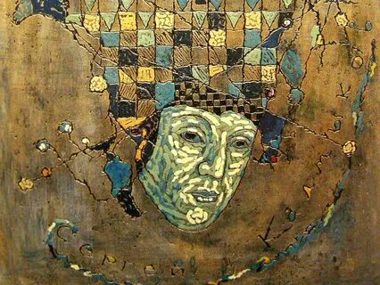
Вопросы:
Понятие психического здоровья и основные факторы, влияющие на него.
Кросс-культурное исследование патологического поведения.
3. Культура и оценка патологического поведения.

Slide 4
По данным Национального комитета по психическому здоровью США в 2020 г. депрессия вышла на второе место в мире после сердечно-сосудистых заболеваний как причина утраты трудоспособности среди населения:
Каждая пятая женщина перенесла, хотя бы раз в жизни депрессивный эпизод.
Каждый десятый житель этой страны страдает или страдал тревожным расстройством в виде генерализованного тревожного расстройства, агорафобии, панических атак или социальной фобии.
По различным данным, не менее 30 % людей, обращающихся за помощью к терапевтам, кардиологам, невропатологам и другим специалистам районных поликлиник и диагностических центров, страдают соматоморфными расстройствами, т.е. психическими расстройствами, которые замаскированы соматическими жалобами, не имеющими достаточной физической основы.

Slide 5

Появляется все больше исследований, указывающих на коморбидность депрессивных, тревожных и соматоморфных расстройств, т.е. подтверждающих, что эти различные диагнозы нередко сосуществуют у одного человека.
Некоторые авторы полагают, что - это одна болезнь депрессия, изменившая свое прежнее облачение в виде явного меланхолического аффекта и замаскировавшаяся жалобами на боли различной локализации, недомогание, усталость и, наконец, сильно окрасившаяся тревогой.

Slide 6
К. Хорни была одним из первых психоаналитиков и психотерапевтов, переключивших свое внимание с ранних детских переживаний как основных источников психических нарушений на более широкий культурный контекст, в котором эти переживания возникают и развиваются.
Одним из важнейших ее достижений и шагом вперед по сравнению с классическим анализом была критика биологических основ теории неврозов З. Фрейда, основанной на представлениях о врожденных стремлениях и видах сексуальной энергии, которые, подвергаясь вытеснению в процессе развития, становятся источником невротических симптомов.
"Делая такие утверждения, Фрейд поддается искушению своего времени: делать обобщения относительно человеческой природы для всего человечества, хотя его обобщение вытекает из наблюдения, сделанного в сфере лишь одной культуры ".
При этом роль культуры рассматривалась З. Фрейдом исключительно как репрессивная, но никак не определяющая содержание невроза, его центральный конфликт.

Slide 7
Социокультурная теория неврозов К. Хорни позволяет пролить свет на изменяющееся лицо неврозов, на вклад патогенных ценностей и установок культуры в формирование "невротической личности нашего времени : "Когда мы сосредоточиваем внимание на сложившихся к данному моменту проблемах невротика, мы сознаем при этом, что неврозы порождаются не только отдельными переживаниями человека, но также теми специфическими культуральными условиями, в которых мы живем.
В действительности культурные условия не только придают вес и окраску индивидуальным переживаниям, но и в конечном счете, определяют их особую форму... Когда мы осознаем громадную важность влияния культурных условий на неврозы, то биологические и физиологические, которые рассматриваются Фрейдом, как лежащие в их основе, отходят на задний план ".

Slide 8
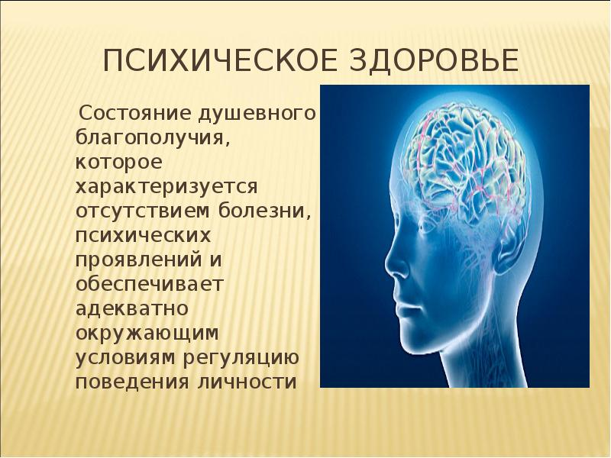
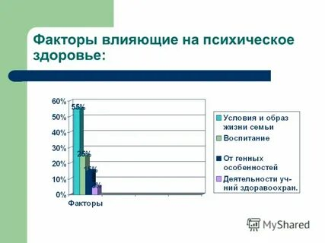

Slide 9
Научные разработки , касающиеся взаимосвязи культуры и психических расстройств, связаны с одной из трех основных ориентаций: абсолютистской, универсалистской или культурно-релятивистской.
С точки зрения абсолютистского подхода, культура не играет никакой роли в определении понятий нормальность и отклонение от нормы, а также в проявлениях и последствиях поведения, отклоняющегося от нормы.
Абсолютистская точка зрения предполагает биологическую модель психопатологии с симптомами, которые неизменны в любой культуре.
Однако многие авторы придерживаются мнения, что культура может по-разному воздействовать на психопатологические процессы и проявления.
На поведение человека оказывают влияние как биологические, так и культурные факторы.

Slide 10
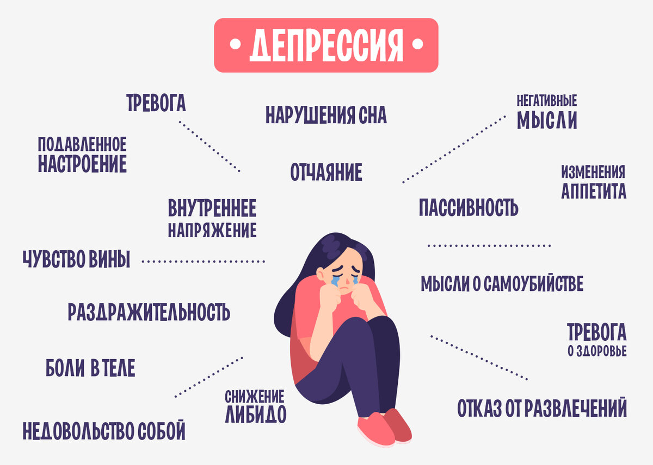

Данные исследования основных психических расстройств
Депрессия
Исторически вопросы, касающиеся утрат личного и социального характера, потери социально-ролевого статуса и внезапного изменения окружающих условий, связывались с подавленным состоянием, раздражением и острой меланхолией.
Тем не менее, кросс-культурным исследованиям депрессии препятствовали концептуальные и методологические разногласия исследователей.
Кросс-культурная литература по вопросам депрессии славилась замечаниями, несущими отпечаток националистических ценностных ориентации колониальных исследователей.
Так, Каротерс писал, что уроженцы Африки не способны испытывать депрессию, поскольку размер лобной доли головного мозга у них гораздо меньше, а следовательно, по сравнению с представителями западных культур, они неполноценны.

Slide 11
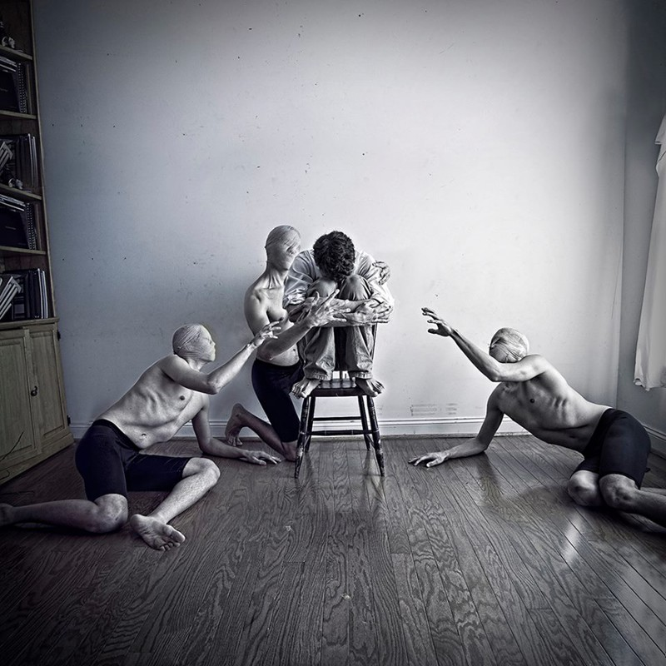
Шизофрения
Шизофрения — понятие, которое включает комплекс симптомов, в значительной мере снижающих социальную адекватность индивида, в том числе расстройства мышления, восприятия, внимания, двигательные нарушения и аффективные симптомы.
Исходное понятие dementia praecox Крепелина (Kraepelin, 1904) означает раннее начало (praecox) и прогрессирующее расстройство интеллекта (dementia).
Позднее Блейлер (Bleuler, 1902) вводит термин «шизофрения».
В противоположность Крепелину, он полагает, что данное заболевание не обязательно характеризуется ранним началом, за которым следует прогрессирующая деградация, требующая пожизненной госпитализации.
Поскольку последние 30 лет психиатрические больные все чаще находятся вне лечебных учреждений, представление о том, что страдающие шизофренией нуждаются в обязательном помещении в лечебное учреждение, устарело.

Slide 12
В кросс-культурных исследованиях идея сравнения традиционного и современного или развивающегося и развитого общества достигла апогея в Международном пилотном исследовании шизофрении, организованным ВОЗ.
За последние 30 лет в 20 исследовательских центрах 17 стран ВОЗ осуществила три крупных исследования течения и исхода шизофрении.
Отличительными особенностями программы ВОЗ по исследованию шизофрении были:
а) одновременное выявление случаев заболевания и сбор данных,
б) использование стандартных инструментов,
в) привлечение специально обученных психиатров,
г) сочетание клинической диагностики больного и оценки его состояния на основе компьютерной базы данных) многократные контрольные оценки состояния пациентов.

Slide 13


